Slide 1
03 Data, Information, Knowledge
Pengantar Teknik Informatika (HUG1M2)
20131

Slide 2
Apakah angka-angka ini berguna?
1,9 | 1,72 | 2,3 | 2,03 | 1,86 | 1,99 | 1,89 | 1,81 | 1,72 | 2
13,5 | 12,5 | 11,9 | 12,32 | 12,54 | 11,89 | 11,81 | 12,16 | 12,16 | 12,07
25,8 | 25,58 | 23,9 | 26,09 | 24,87 | 25,43 | 25,28 | 24,71 | 25,56 | 25,36
32,6 | 32,22 | 30,5 | 32,38 | 32,71 | 33,19 | 33,15 | 32,38 | 31,69 | 33,21
27,2 | 27,98 | 31,4 | 27,81 | 28,15 | 27,50 | 27,8 | 29,07 | 28,88 | 27,36

Slide 3
Hasil Hitung Cepat Pilgub Jabar 2013
KPU | JSI | TR RT | IB | PKKPS | LeSI | LiSI | SMRC | LK | LeSIn
1,9% | 1,72% | 2,3% | 2,03% | 1,86% | 1,99% | 1,89% | 1,81% | 1,72% | 2%
13,5% | 12,5% | 11,9% | 12,32% | 12,54% | 11,89% | 11,81% | 12,16% | 12,16% | 12,07%
25,8% | 25,58% | 23,9% | 26,09% | 24,87% | 25,43% | 25,28% | 24,71% | 25,56% | 25,36%
32,6% | 32,22% | 30,5% | 32,38% | 32,71% | 33,19% | 33,15% | 32,38% | 31,69% | 33,21%
27,2% | 27,98% | 31,4% | 27,81% | 28,15% | 27,50% | 27,8% | 29,07% | 28,88% | 27,36%
Pikiran Rakyat, Senin 25 Feb 2013

Slide 4
Apa kita dapat dari data tersebut?
Hasil Hitung Cepat (Quick Count)
Perbedaan pola pada kolom TR RT
Surat suara sah = 62,37%, tidak sah = 1,87%, tidak datang = 35,76% (survey IndoBarometer)
…

Slide 5
Makna Informasi
Makna informasi itu bersifat relatif terhadap pemakai
Bagi seseorang informasi itu bermakna, tetapi bagi orang lain mungkin tidak

Slide 6
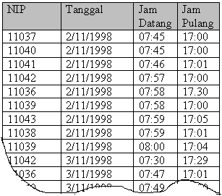
Bermanfaatkah bagi Anda?

Slide 7
Kandungan Informasi (Davis, 1999)
Benar atau salah. Dalam hal ini, informasi berhubungan dengan kebenaran terhadap kenyataan. Jika penerima informasi yang salah mempercayainya, efeknya seperti kalau informasi itu benar
Baru. Informasi benar-benar baru bagi si penerima.
Tambahan. Informasi dapat memperbaharui atau memberikan perubahan terhadap informasi yang telah ada.
Korektif. Informasi dapat digunakan untuk melakukan koreksi terhadap informasi sebelumnya yang salah atau kurang benar
Penegas. Informasi dapat mempertegas informasi yang telah ada, sehingga keyakinan terhadap informasi semakin meningkat.

Slide 8
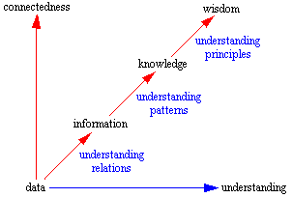
Understanding Transcends
systemswiki.org

Slide 9
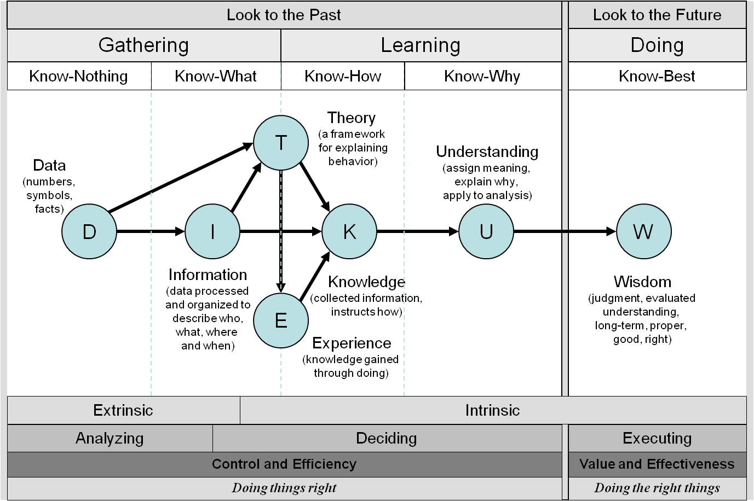
systemswiki.org

Slide 10
Dari Data Menjadi Pengetahuan
Data  hal yang langsung dapat diamati dan diverifikasi
Informasi  hal yang dapat mewakili data yang telah dianalisis
Pengetahuan  hal yang didasarkan atas pengalaman, persepsi, dan pendapat individual

Slide 11
Kategori dari Pengetahuan
Tacit Knowledge: sulit diartikulasikan, diformalkan dan disimpan. Pengetahuan ini tersimpan di kepala orang. Bagian tasit dari pengetahuan dikembangkan melalui proses uji-coba di dalam praktek.
Explicite Knowledge : bisa dikodifikasikan dan ditransmisikan secara sistematis dan dengan bahasa yang formal di dalam: dokumen, basisdata, web, surat elektronik, diagram.

Slide 12
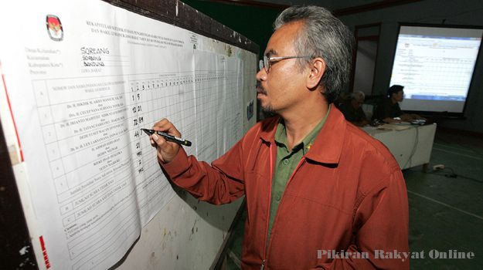
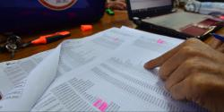
Jika semua dilakukan secara manual?
merdeka.com

Slide 13
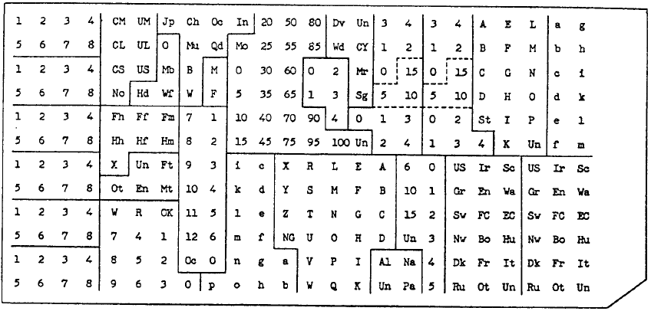
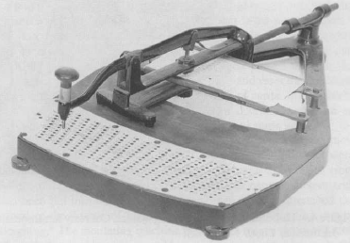
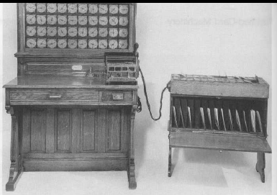
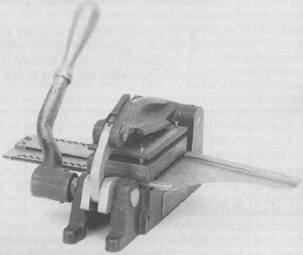
Case: United States census
In 1880: took about seven years to process
In 1890: using Hollerith’s machine
Computing Before Computers, William Aspray (Editor)

Slide 14
Informatika…
Suatu disiplin ilmu yang berkembang dengan tujuan menghasilkan suatu rancangan yang efektif dan efisien dalam melakukan automatisasi informasi.

Slide 15
Pengelolaan Data
Dunia
Nyata
Fakta di dunia nyata
yang direpresentasikan
dalam basis data
facts about the world in a database
more facts
some more rather long facts about the world in the databse
facts about the world in a database
more facts
some more rather long facts about the world in the databse
facts about the world in a database
more facts
some more rather long facts about the world in the databse
facts about the world in a database
more facts
some more rather long facts about the world in the databse
facts about the world in a database
more facts
some more rather long facts about the world in the databse
BasisData
facts about the world in a database
more facts
some more rather long facts about the world in the databse
Users
facts about the world in a database
more facts
facts about the world in a database
more facts
facts about the world in a database
more facts
facts about the world in a database
facts about the world in a database
more facts
facts about the world in a database
facts about the world in a database
facts about the world in a database
facts about the world in a database
facts about the world in a database
facts about the world in a database
facts about the world in a database
facts about the world in a database
facts about the world in a database

Slide 16
Pengelolaan Data
Field
Elemen dasar dari data (nama, nim, nama_matakuliah)
Record
Kumpulan field yang diperlakukan sebagai 1 kesatuan unit (record mahasiswa)
File
Kumpulan dari record-record yang sejenis
Data
Fakta yang merepresentasikan dunia nyata dan mempunyai makna implisit
BasisData
Kumpulan data-data yang saling berhubungan

Slide 17
Hierarki Data

Slide 19
Karakteristik Data/Informasi
Karakteristik Data/ Informasi | Pokok Permasalahan
1. Tipe data | Apakah tipe data sesuai dengan tujuan?
2. Akurasi/Presisi | Apakah data cukup presisi?
3. Usia | Apakah data tepat waktu?
4. Rentang waktu | Apakah rentang waktu sesuai dengan tujuan?
5.Tingkat keringkasan | Apakah data terlalu ringkas atau terlalu detil?
6.Kelengkapan | Apakah data kurang lengkap atau berlebihan?
7. Kemudahan akses | Apakah data mudah diakses?
8. Sumber | Apakah sumber bias atau tidak akurat?
9. Relevansi/nilai | Akankah data mempengaruhi keputusan? Apakah manfaatnya sepadan dengan biaya?

Slide 20
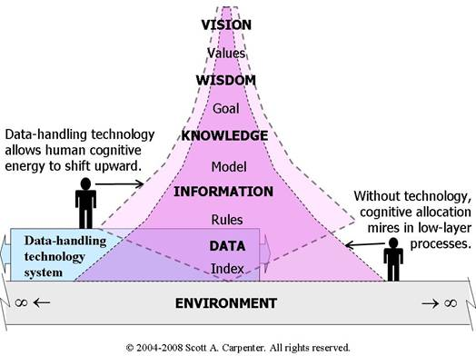

Slide 21
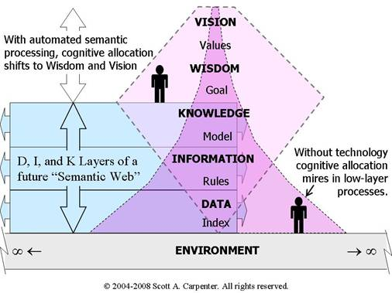

Slide 22
Cognitive Staircase
Understanding
Knowledge
Information
Data
Wisdom
Sythesis of Human
Knowledge centers, intelligent agent, cognitive engineering
Information collection, autonomus software retrieval agent, hyperlinked portal
Data minning, data fusion, automated data catalouging

Slide 23
